Slide 1
Муниципальное бюджетное дошкольное образовательное учреждение детский сад № 55
Презентация мини - музея
« В гостях у сказки»
Воспитатель старшей группы
Подшибякина О.И.

Slide 2

Уважаемые родители!
Значимость программы музея « В гостях у сказки» заключается в создании развивающей среды.
В обычном музее ребёнок – лишь пассивный созерцатель, а здесь он – соавтор, творец экспозиции, не только он сам, но и его родители.
Роль музея в процессе социализации состоит
В приобщении воспитанников к существующим нормам и ценностям.

Slide 3
Цель создания музея – эффективная и целенаправленная организация работы по нравственному и патриотическому воспитанию, социализация и воспитание творческой личности воспитанников средствами музея.
Задачи: формирование условий для творческой самореализации ребёнка на основе работы со сказкой, развивать и реализовывать его творческий потенциал, креативность, оптимизация интереса к чтению художественной литературы; расширение кругозора детей, воспитание личности на основе нравственных ценностей.

Slide 4

Основные принципы
Наглядность: обеспечивает познавательный интерес и эмоциональное восприятие;
Доступность: обеспечивает непосредственный доступ к предметам и экспозициям музея.
Виды детской деятельности
Игровые, словесные,продуктивная,коммуникативная,познавательно-исследовательская,совместно-с родителями, чтение художественной литературы.

Slide 5
Образовательный процесс
Цель: обеспечить развитие личности детей дошкольного возраста в различных видах общения и деятельности с учетом их возрастных, индивидуальных, психологических и физиологических особенностей. Развитие личности, мотивации и способностей детей в различных видах деятельности и охватывает направления развития и образования детей (образовательные области)
Социально-коммуникативное развитие
Художественно-эстетическое развитие
Речевое развитие
Познавательное развитие
Физическое развитие

Slide 6
Предполагаемый результат работы музея
Музей способствует совершенствованию образовательно-воспитательного процесса, повышению его эффективности в обучении и воспитании дошкольников, позволит значительно повысить качество нравственного и патриотического воспитания. Будет способствовать активной социализации и воспитанию творческой личности ребёнка средствами музейной педагогики.
Музей в образовательном учреждении помогает воспитывать у дошкольников исследовательскую активность, развивает творческое мышление, прививает навыки самостоятельного приобретения знаний.
Планируемая образовательная деятельность музея «В гостях у сказки» в полной мере может способствовать формированию необходимых качеств личности воспитанников, достижений поставленных целей и задач.

Slide 7
Характеристика музея:
Экспонаты музея:
1. Герои сказок куклы, одетые в персонажей сказок, вязанные игрушки
2. «Волшебные предметы». Предметы – атрибуты сказок.
3.Игры « Узнай сказку», «Расскажи сказку»
4.Сюжетные композиции
5. Сюжетные композиции к сказкам
«Гуси –лебеди», «Три медведя», « Снежная королева»
6. Портреты сказочников
7. Загадки про сказки.
8 Работы детей на основе экспозиции музея.

Slide 8
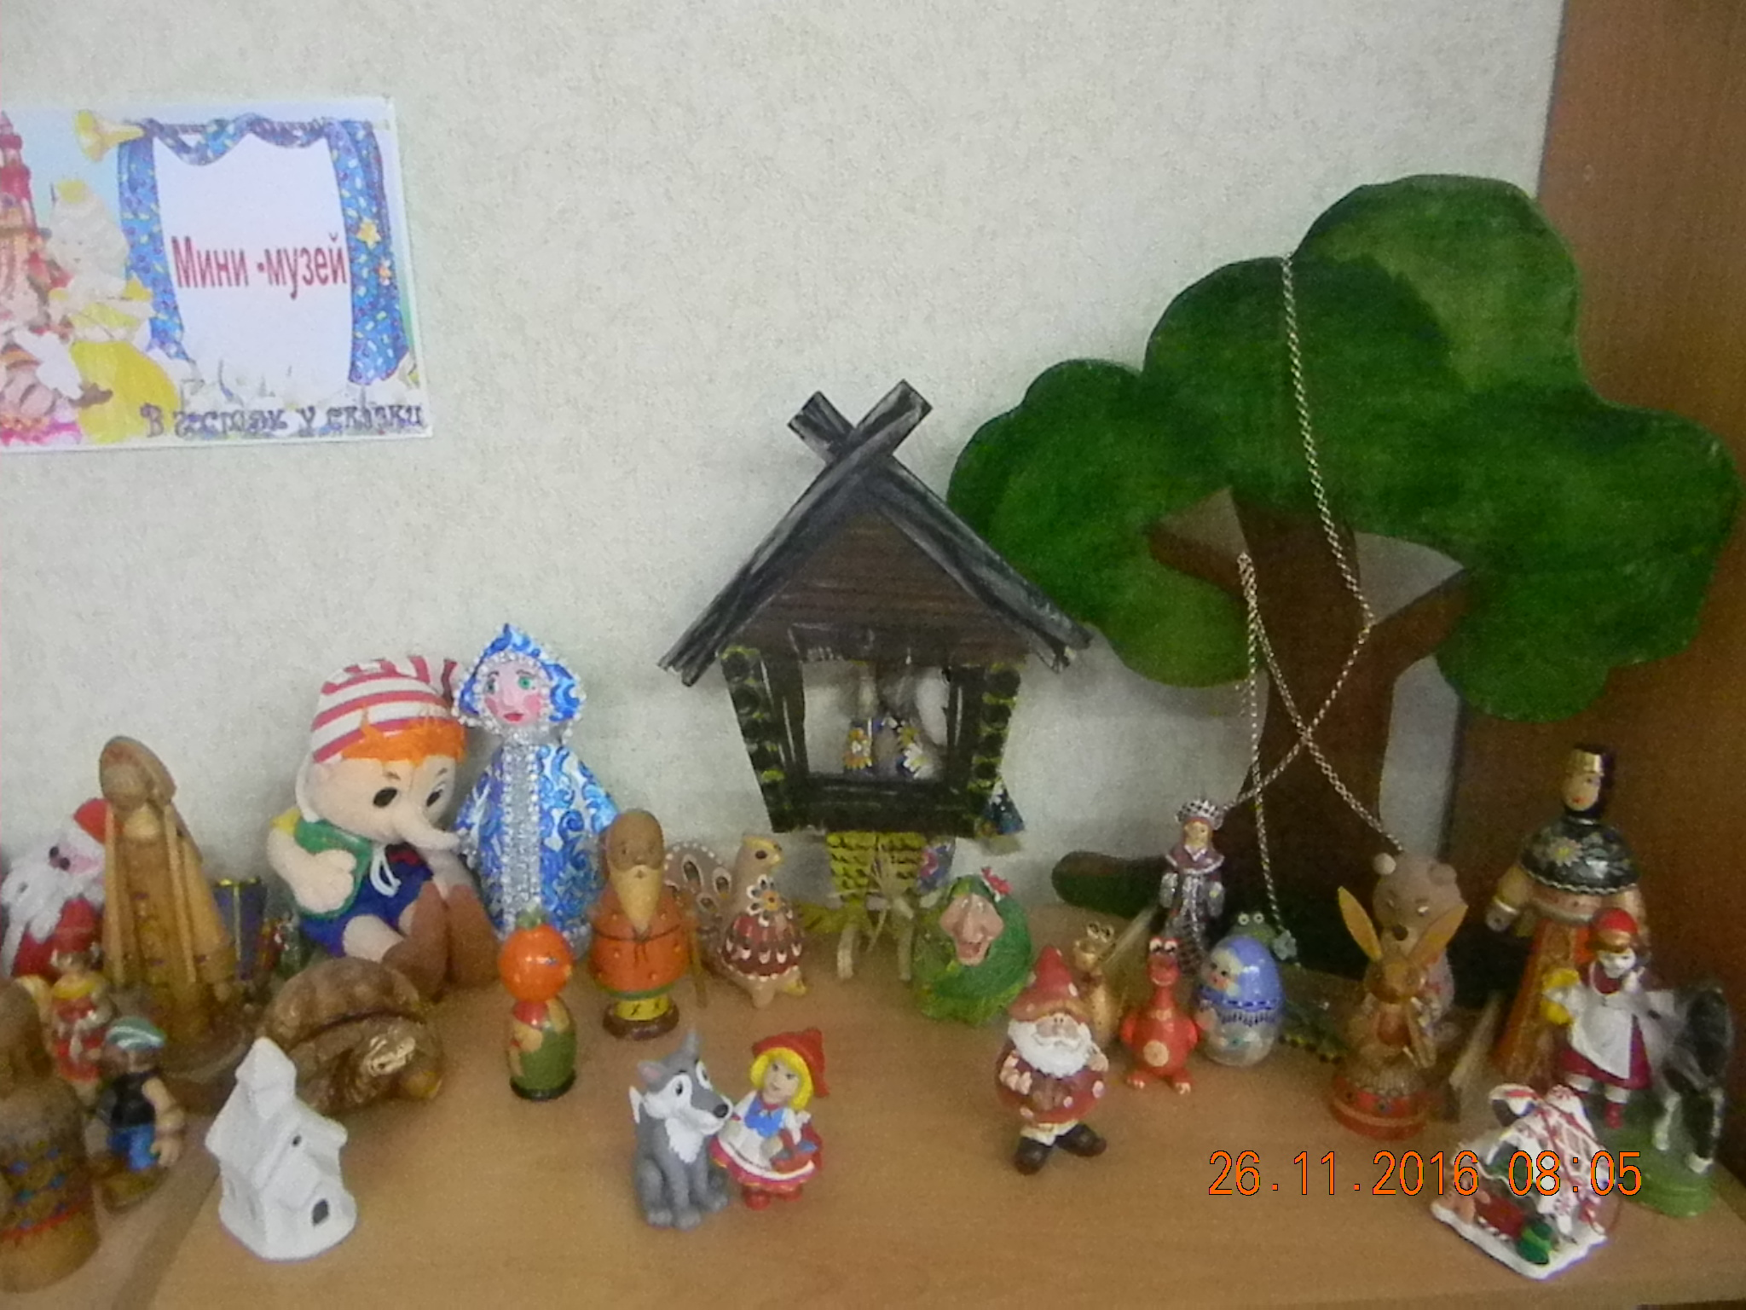

Slide 9
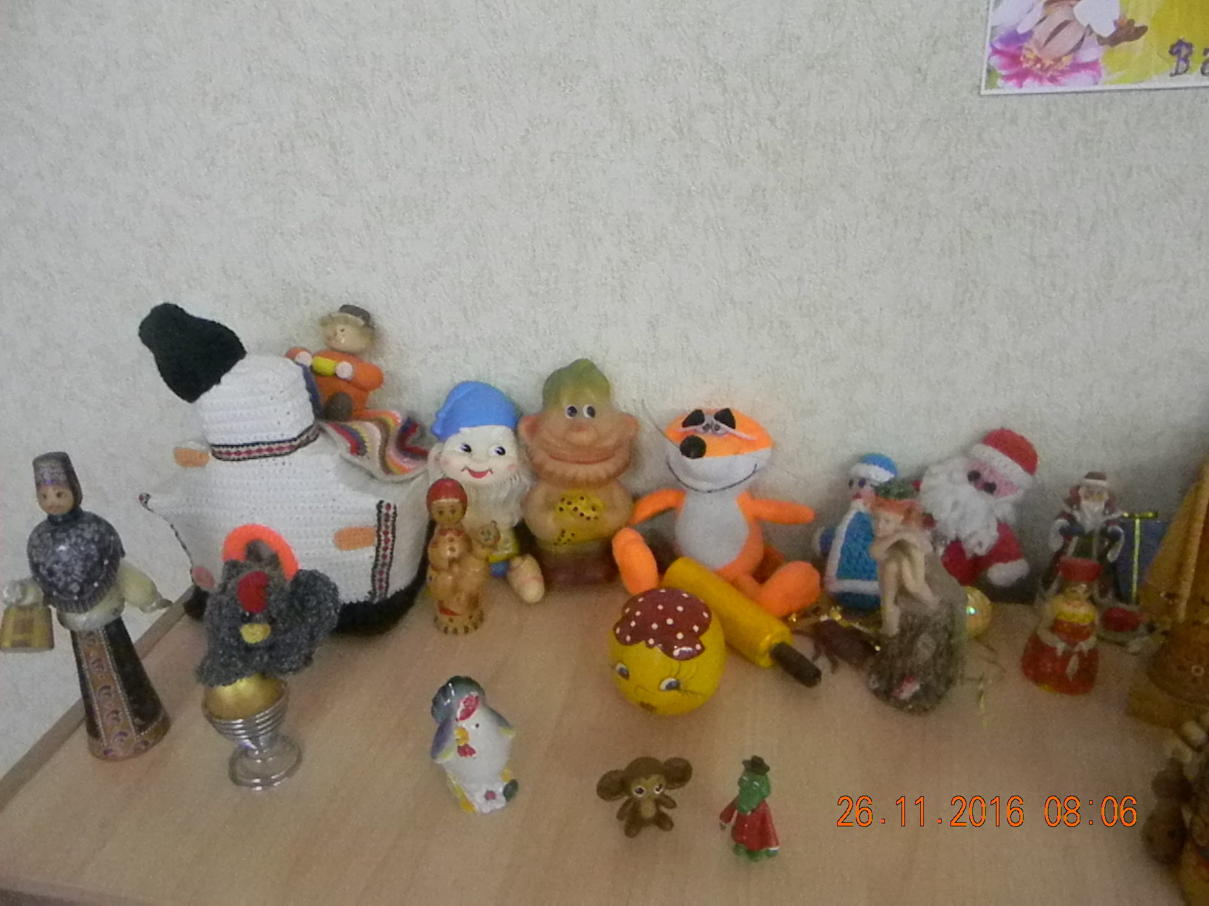

Slide 10
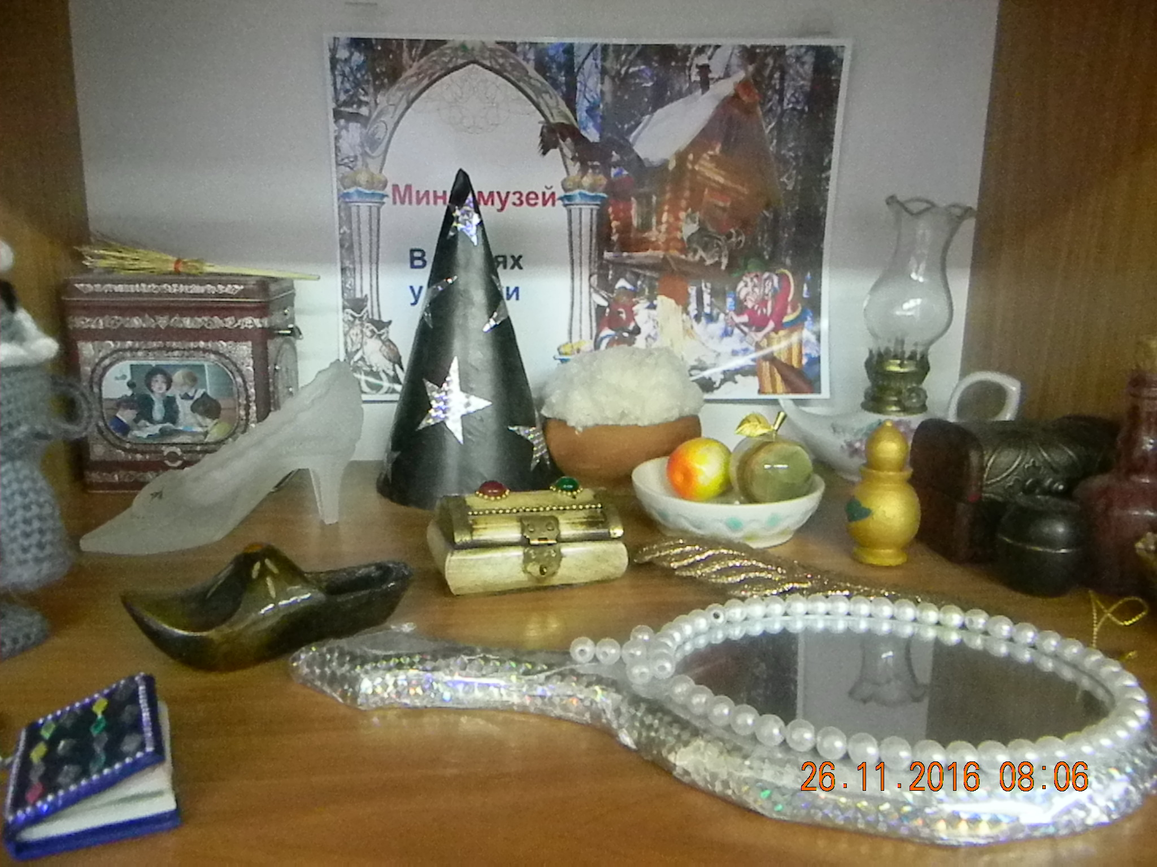

Slide 11
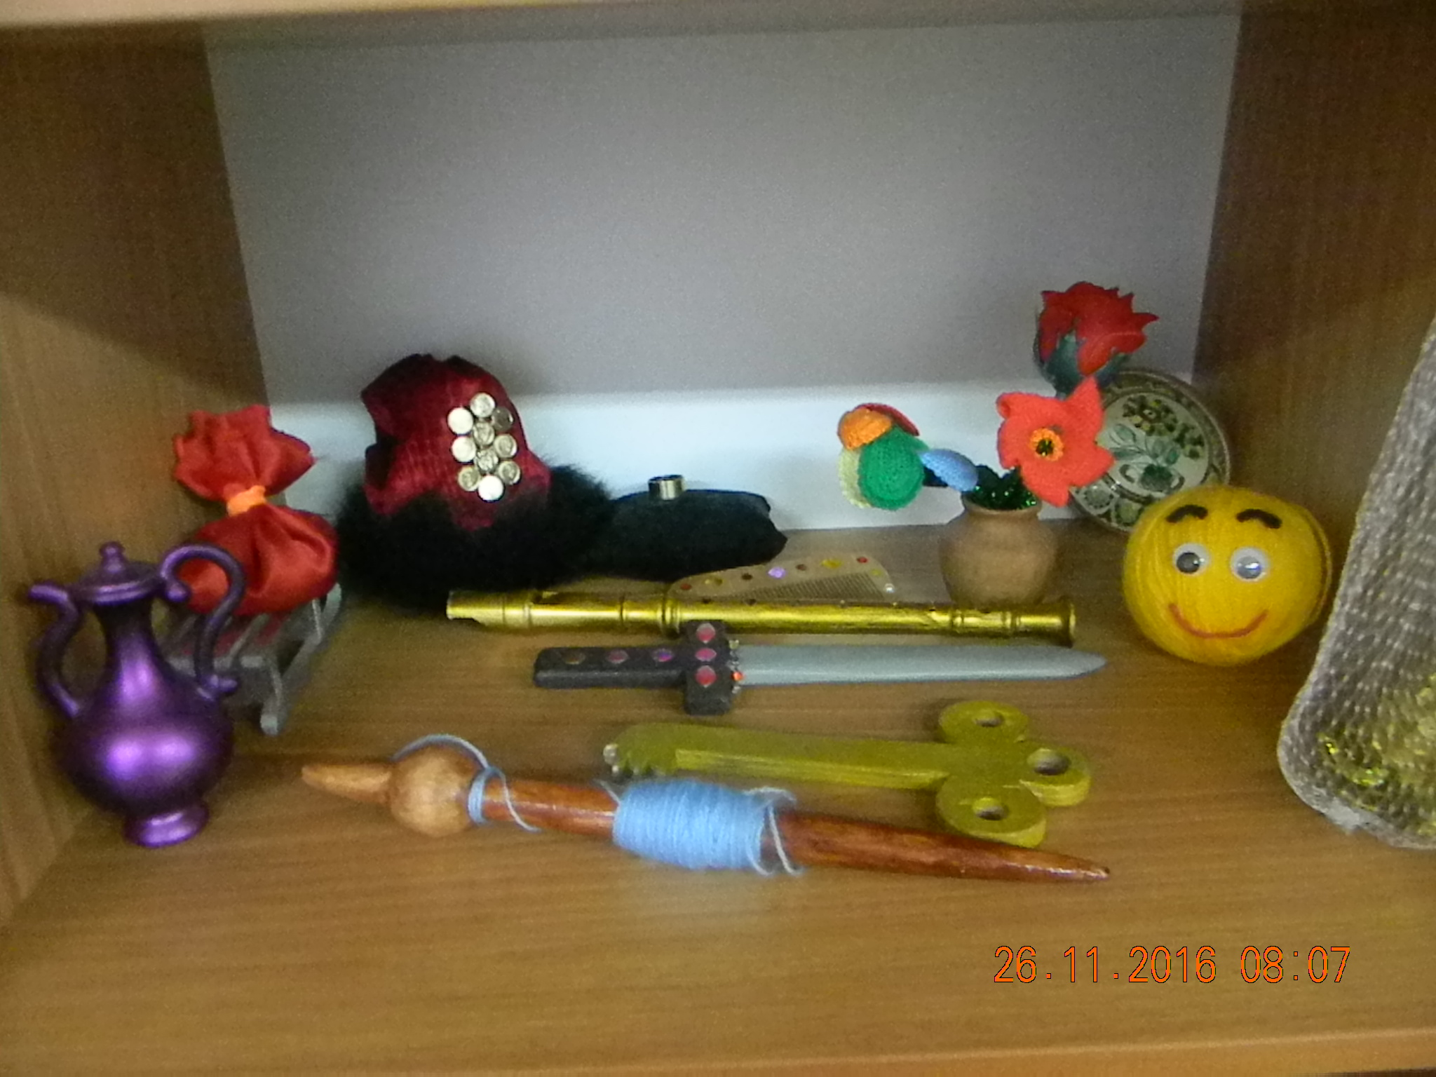

Slide 12
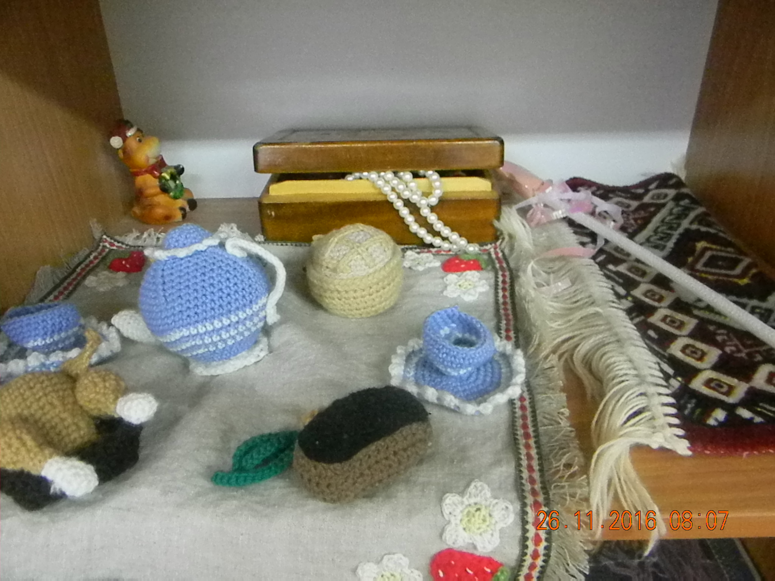

Slide 13
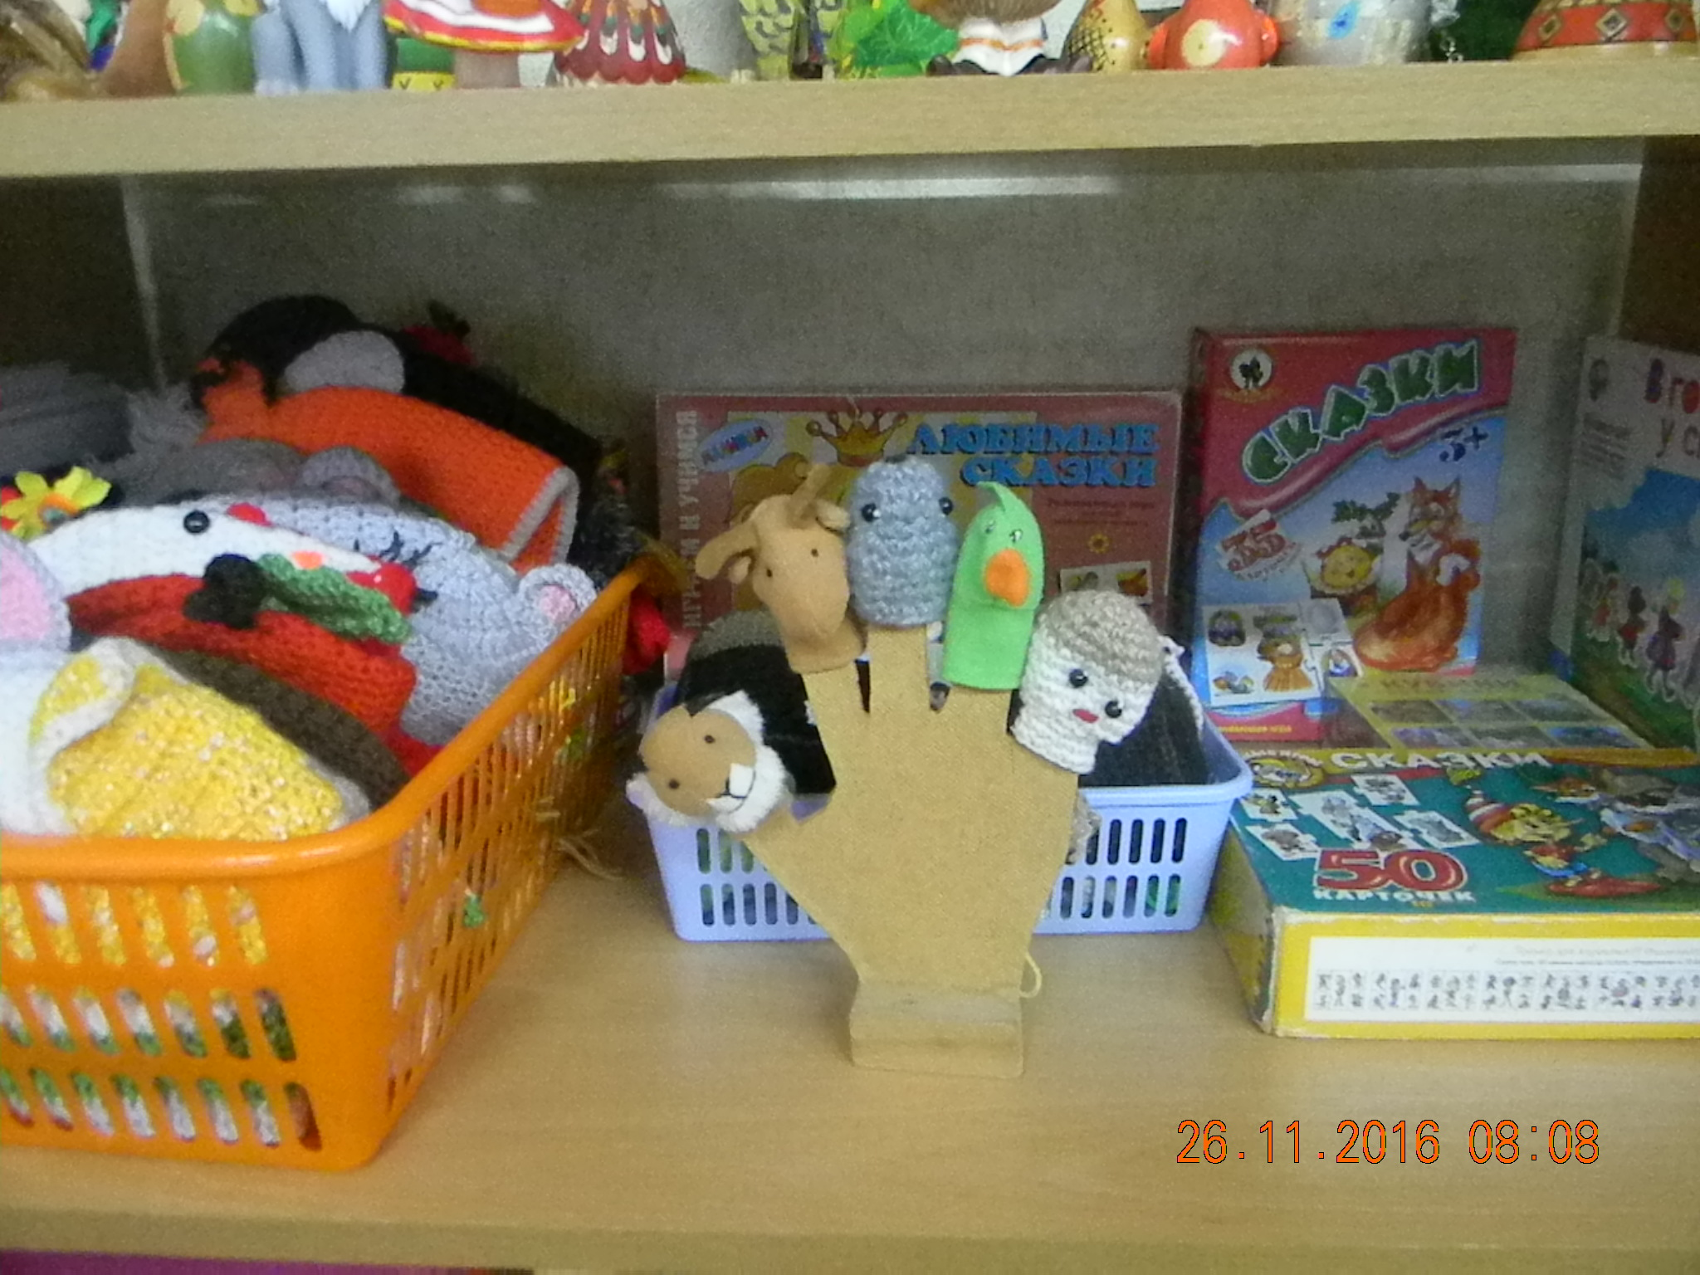

Slide 14
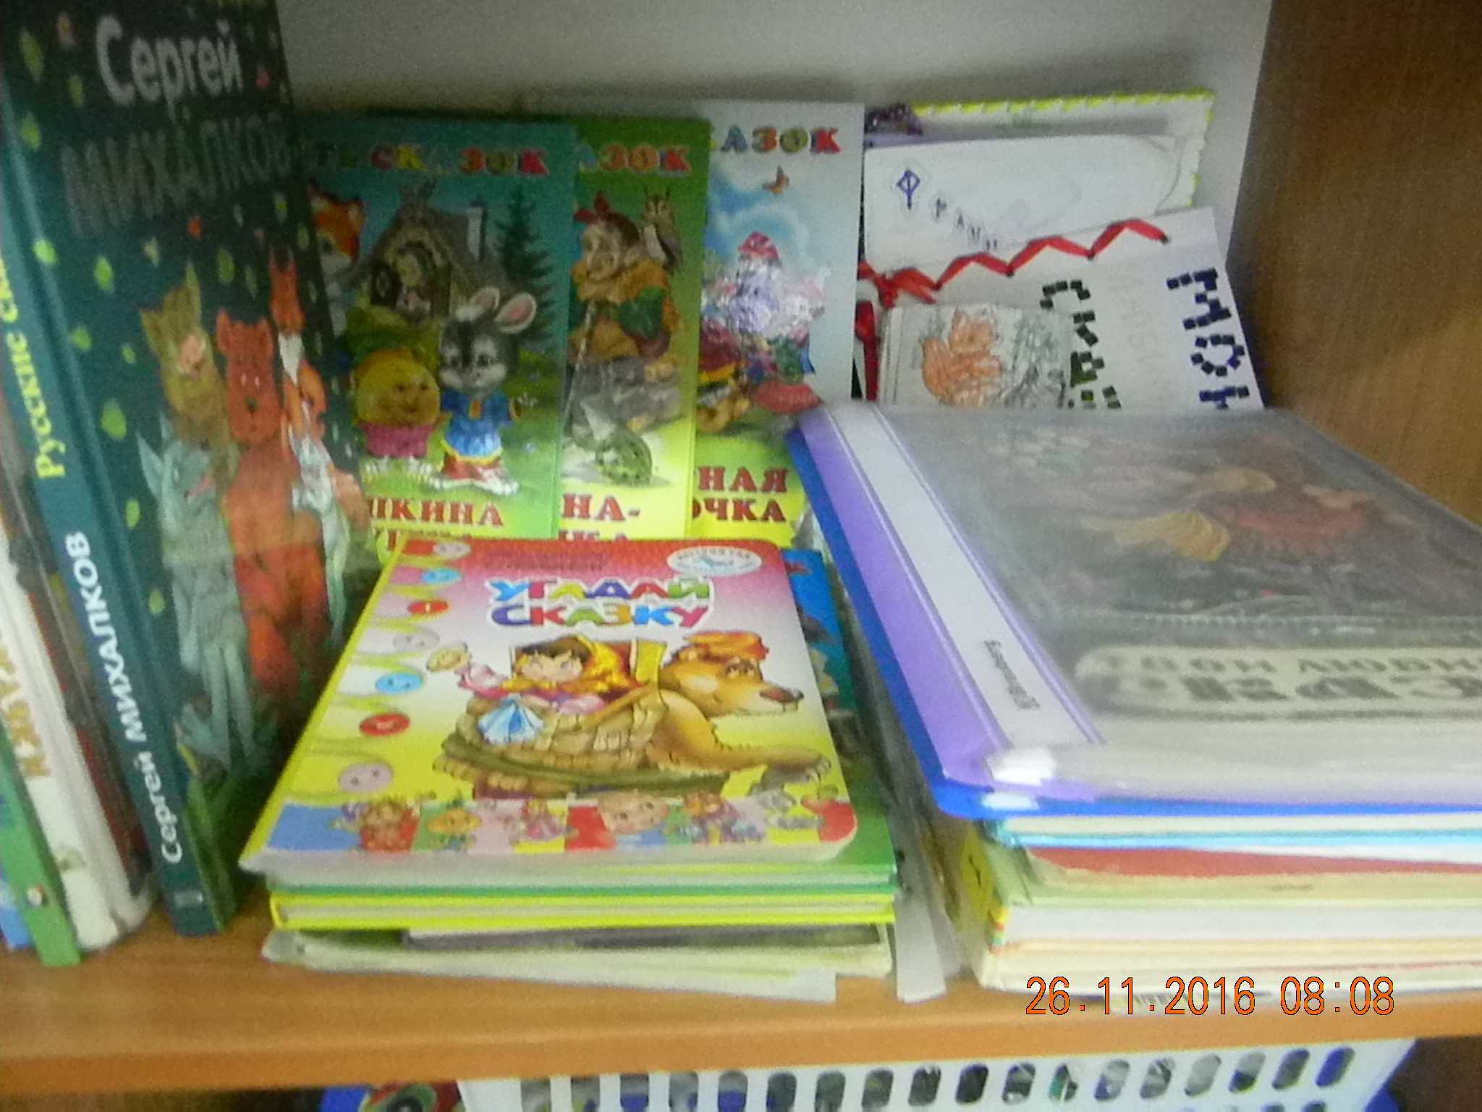

Slide 15
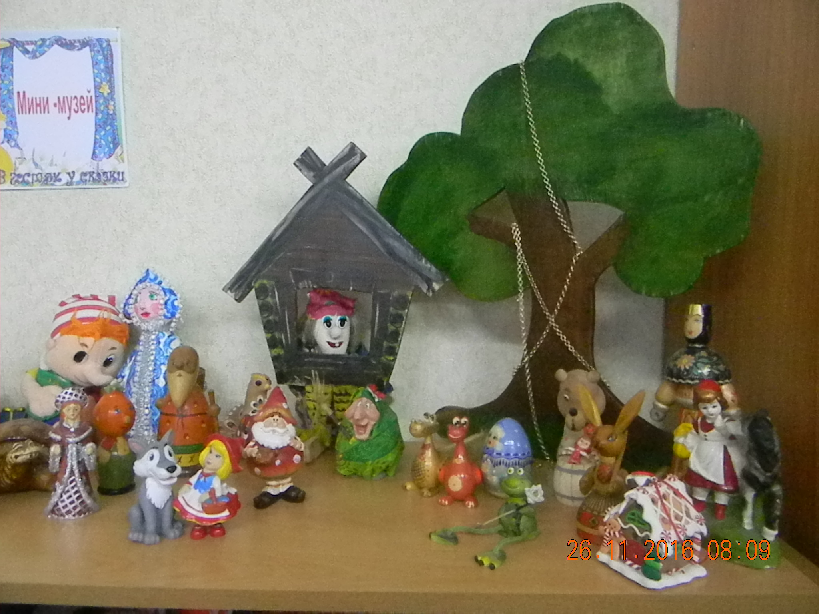

Slide 16
Спасибо!

